Slide 1














الفندق
المطار
الدور التنفيذي للأعمال
مبنى حكومي
الممثلون
المدينة المركز
حضور المؤتمر

Slide 2















العملاء الذهبيون
قائمة انتظار ذهبية
العملاء الفضيون
قائمة انتظار فضية
قواعد التحويل
العملاء
العملاء
قائمة انتظار الدعم

Slide 3






الاستفادة من قوائم الانتظار
تم تحويل الحالة مرة أخرى إلى قائمة انتظار ذهبية
تم تحويل الحالة إلى قائمة انتظار ذهبية
حرر المندوب الحالة من وضع التحكم
مندوب يحل حالة
نُقلت الحالة إلى قائمة انتظار المندوب الشخصية
يختار المندوب حالة من قائمة الانتظار الذهبية للعمل عليها
قائمة انتظار فضية
دعم جهات الاتصال عن طريق الهاتف
عميل ذهبي
تم حل الحالة وإزالتها من جميع قوائم الانتظار
قائمة انتظار الدعم

Slide 4
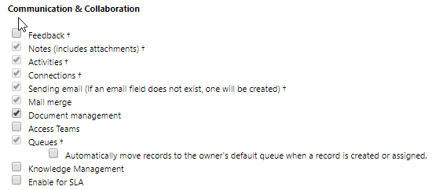
هذا الخيار مفيد إذا كنت تريد التأكد من إنشاء عنصر قائمة انتظار وتعيينه تلقائيًا.

Slide 5
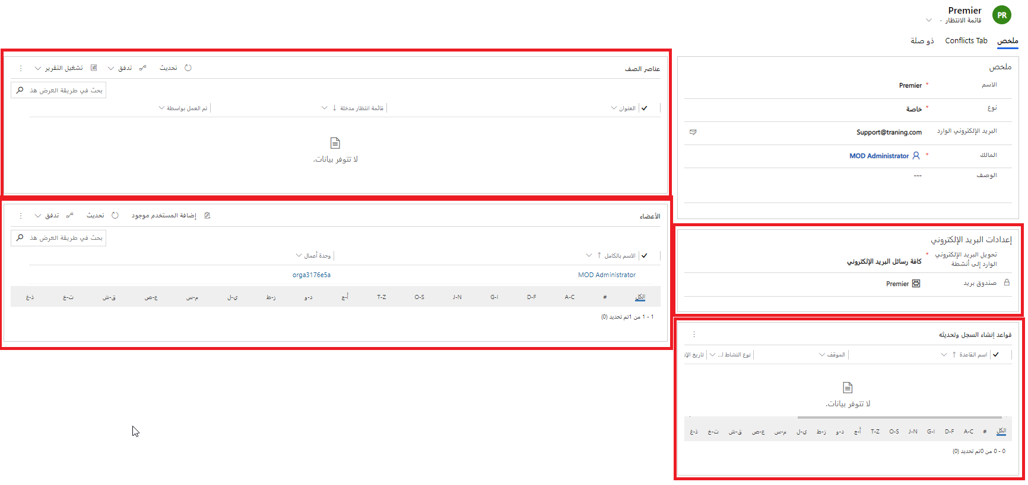
عنوان البريد الإلكتروني الذي تستخدمه قائمة الانتظار لتلقي رسائل البريد الإلكتروني
عرض جميع عناصر قائمة الانتظار المرتبطة حاليًا بقائمة الانتظار.
وحدات التحكم التي من خلالها يتم تحويل رسائل البريد الإلكتروني إلى أنشطة البريد الإلكتروني.
يُمكن إضافة أعضاء إضافيين حسب الحاجة
عرض قائمة بجميع الأعضاء المعينين في قائمة انتظار خاصة.
ملاحظة: لا يُمكن إضافة الأعضاء إلى قوائم انتظار عامة.
سوف يتم عرض أي إنشاء سجل وتحديث القواعد المرتبطة بقائمة الانتظار الحالية هنا.

Slide 6









استخدام قوائم الانتظار لإدارة العملاء المتوقعين
عملاء ميتشجان‬ المتوقعون
قائمة انتظار Mike Smith
مدير المبيعات
عملاء أوهايو المتوقعون
العملاء المتوقعون الواردون
قائمة انتظار Julie Brown
العملاء المتوقعون الواردون
عملاء مينيسوتا‬‬ المتوقعون
قائمة انتظار Mark Anderson

Slide 7









تحويل عناصر قائمة الانتظار إلى قوائم أخرى
عميل ذهبي
تم إنشاء الحالة يدويًا
يُحدد العامل إضافة إلى قائمة انتظار
يُحدد المندوب قائمة الانتظار التي يجب تحويلها إلى
قائمة انتظار فضية
القنوات المتوفرة
العميل الفضي
تم إنشاء الحالة يدويًا
يختار المندوب حفظ وتوجيه
قائمة انتظار ذهبية
العميل
توجه قاعدة التحويل الحالة إلى قائمة انتظار مناسبة
تم إنشاء الحالة تلقائيًا
قائمة انتظار الدعم

Slide 8
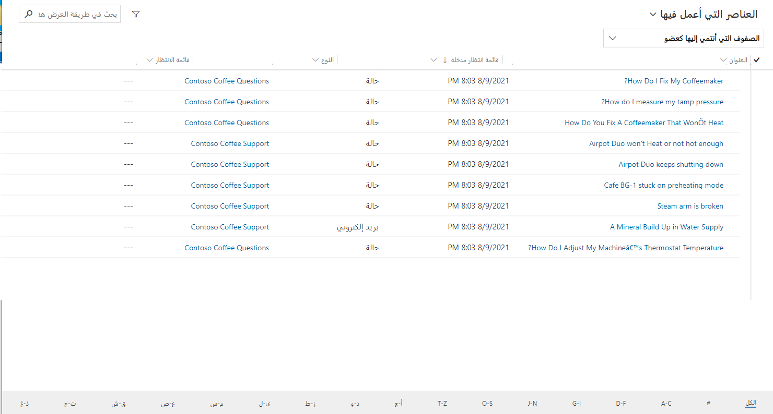
القائمة المنسدلة للعناصر المنتظرة:
تصفية قائمة انتظار العناصر المعروضة.
قائمة الانتظار المنسدلة:
يسمح بتحديد قائمة (قوائم) انتظار معينة حيث يُطبق عامل تصفية عناصر قائمة الانتظار عليها.

Slide 9


إدارة الحالات باستخدام قوائم الانتظار
يُزيل المندوب عنصر قائمة انتظار
تم إزالة عنصر قائمة انتظار من جميع قوائم الانتظار.
يختار المندوب حفظ وتوجيه
يُنشيء المندوب حالة جديدة.
أو
تم إنشاء عنصر قائمة انتظار
نُقل عنصر قائمة الانتظار إلى قائمة انتظار المندوب الشخصية.
يُحرر المندوب عنصر قائمة انتظار
تم تحويل قائمة الانتظار مرة أخرى إلى قائمة انتظار ذهبية
أو
يختار المندوب عنصر قائمة انتظار من قائمة انتظار ذهبية للعمل عليها
مندوب يحل حالة
تم حل الحالة وإزالة العنصر من جميع قوائم الانتظار
قائمة انتظار ذهبية
ترسل قاعدة التحويل عنصر قائمة الانتظار إلى قائمة انتظار ذهبية

Slide 10






توجيه الحالة
مستوى الخدمة = ذهبي
قائمة انتظار ذهبية
مستوى الخدمة = فضي
مجموعة قاعدة تحويل الحالة
قائمة انتظار فضية
الحالات
مستوى الخدمة = برونزي
قائمة انتظار برونزية

Slide 11
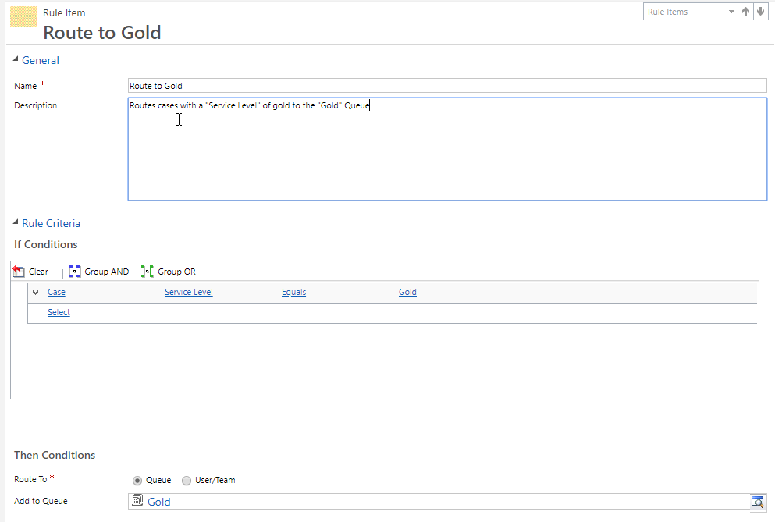
Conditions support AND / OR combinations.

Slide 12
تم التصعيد
مستوى الخدمة = ذهبي
الأولوية = عالية
ذهبي
مستوى الخدمة = ذهبي
فضي
مستوى الخدمة = فضي
برونزي
مستوى الخدمة - برونزي

Slide 13
تم إنشاء الحالة يدويًا
يختار المندوب حفظ وتوجيه
قائمة انتظار ذهبية
توجه قاعدة التحويل الحالة إلى قائمة انتظار مناسبة
تم إنشاء الحالة تلقائيًا
قائمة انتظار الدعم

